Slide 1

Государственное учреждение образования
«Гимназия №2 г. Солигорска»
Людмила Антоновна Ларчик
Учитель истории и обществоведения высшей квалификационной категории
Урок истории Средних веков в 6 классе
Тема урока : «Индийская цивилизация»

Slide 2
Домашнее задание:
§ 29,
даты и термины,
подготовить презентацию
«Наука и культура Индии
в эпоху средневековья».

Slide 3
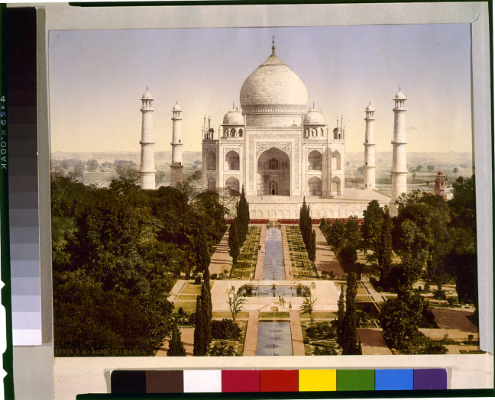

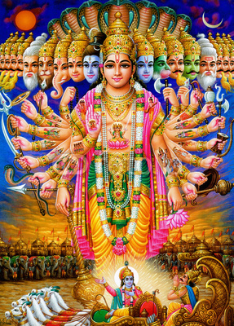
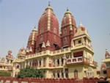
Индийская
цивилизация
https://youtu.be/AMRN30Tax7A

Slide 4
Цели и задачи урока:
Знать:
Значение терминов: индуизм, каста, варна, Делийский султанат, династия, буддизм.
Основные даты: 1206г.
УМЕТЬ:
Работать с историческими источниками;
Излагать, оспаривать и доказывать свою точку зрения,
вести диалог.
Находить и характеризовать особенности развития страны.

Slide 5

Познавательное задание!
Дать характеристику
хозяйственной жизни страны
и её особенностей
в средние века.
Стр.176-178.

Slide 6
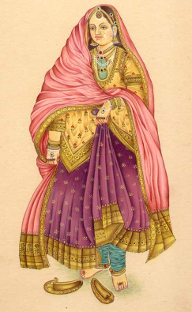
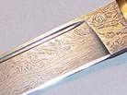

ОСНОВНЫЕ ЗАНЯТИЯ НАСЕЛЕНИЯ:
Скотоводство, земледелие, охота, собирательство, ремесло, торговля;
Неравномерное развитие различных регионов страны:
В долинах рек Инд и Ганг - высокие урожаи пшеницы, риса, ячменя. проса.
На востоке – сахарный тростник, хлопок, арбузы, дыни, апельсины, пряности, благовония.
В южных районах- высокий уровень развития оружейного
ремесла (дамасская сталь), ткачества, ювелирного ремесла;
Возникновение городов в высоком Средневековье – Дели.

Slide 7

Проблемное задание!
Вспомните, какие религии
господствовали в Индии?
Что для них было характерно?
Каковы особенности
общественного устройства
Индии?

Slide 8
Варны
Брахманы
Кшатрии
Вайшьи
Шудры
Основные сословия Индии

Slide 9
Касты- группы населения Индии,
сформировавшиеся на основе разделения
людей, входивших в варны, по роду занятий
и профессии.
Варны
Брахманы
Кшатрии
Вайшьи
Шудры
Воины Цари
Крестьяне Ремесленники
Богословы Философы
Лавочники Ростовщики

Slide 10
Познавательное задание!
Выяснить время и причины
образования
Делийского султаната.
Стр.179.
https://youtu.be/CU6yB2FKklc

Slide 11
1206г.- образование Делийского султаната.
Причины:
1.Возникновение на территории Средней Азии и Ирана
мусульманских государств;
2.Частые набеги, способствовавшие разрушению
индийских территорий и уничтожению населения;
3.Завоевание мусульманами Северной Индии;
Конец XIII- начало XIVвв.- подчинение мусульманами
большей части Индии.
Конец XIVв.- вторжение Тимура;
разорение Делийского султаната.

Slide 12

Проблемное задание!
Каковы достижения
индийской культуры
эпохи
средневековья?
Стр.180.

Slide 13
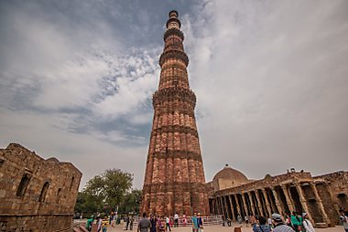
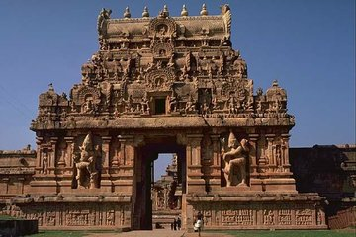
Достижения
Культуры
Индии
https://youtu.be/XP9rzYlAKQY
https://youtu.be/tWpeeuXuQgg
Гопурам. Вход в индуистский храм.

